Slide 1
全新一代兼顾夜间睡眠和日间功能获益的非镇静促眠药
盐酸达利雷生片（科唯可®）
唯一获批可改善日间功能的失眠药物
无成瘾性，
停药后无戒断反应
双食欲素受体拮抗剂
全新一代失眠药物
海南先声药业有限公司

Slide 2
申报幻灯目录
1
2
有效性优势
药品基本信息
双重食欲素受体拮抗剂类创新药物
唯一获批可改善日间功能的失眠药物
各大权威指南A级证据，Ⅰ级推荐
3
安全性优势
4
创新性优势
无成瘾性，停药后无戒断反应
不良反应少，全球无安全警示
全新一代、双重食欲素受体拮抗剂
药代动力学特征适配生理睡眠周期
多项专利
5
公平性优势
多种特殊人群适用，保障用药公平性
适应症明确，临床管理难度低

Slide 3
01
药品基本信息（1/2）
达利雷生：双重食欲素受体拮抗剂创新药物
基本信息
参照药物选择建议：地达西尼¹（京诺宁®）
参照药选择理由
通用名 | 盐酸达利雷生片（科唯可®）
注册规格 | 按C₂₃H₂₃C_{l}N₆O₂计 （1）25mg；（2）50mg
适应症 | 本品适用于治疗以入睡困难和/或睡眠维持困难为特征的成人失眠患者
用法用量 | 推荐剂量为25mg至50mg，每晚服用不得超过一次，睡前30分钟内口服给药，并且距计划觉醒时间剩余至少7小时，如果与餐同服或餐后立刻服用，则入睡时间可能会延迟
中国 获批时间 | 2025年6月17日 | 目前大陆地区同通用名药品的上市情况 | 独家产品、无
全球首次上市时间及国家/地区 | 2022年1月，美国 | 是否为OTC药品 | 否
    适应症相似，适用于失眠患者的治疗
    失眠领域近16年上市的新型苯二氮䓬类药物，创新程度高
    权威指南推荐A级证据，1级推荐
    临床证据充分，与达利雷生在安全性和有效性可进行比较
对比参照药的优势
达利雷生 |  | 地达西尼
无成瘾性，可长期使用 |  | 有成瘾性，使用不可超过4周
影响睡眠觉醒的非镇静类 |  | 作用于中枢的镇静类
次日残留少，唯一获批可改善日间功能 |  | 嗜睡发生比例高，有日间残留症状
不增加睡眠呼吸暂停综合征患者风险 |  | 苯二氮卓类可导致睡眠呼吸暂停综合征的发生
老年患者无需调整剂量 |  | 65岁以上老人用药安全有效性尚未确立
1.地达西尼说明书
Notes:
右侧和同靶点的就去掉

Slide 4
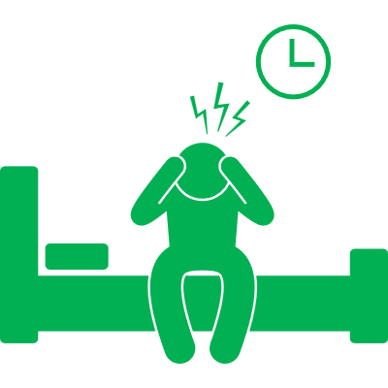



01
药品基本信息（2/2）
中国失眠患者患病率高，疾病负担重，临床急需可改善日间功能、不成瘾、特殊人群适用的新型药物
疾病的基本情况
临床未满足需求
中国成年人失眠患病率高达29.2%，其中15%符合临床失眠障碍诊断标准¹
老年患者数略高于中青年；女性、城市患者多于男性、农村患者^{2,3}
有效性
失眠导致的日间损害影响患者的生活质量和身心健康¹
现有治疗药物无法同时满足“入睡快”、“睡得香” 、次日“精神好、不困倦”的临床需求
失眠可使焦虑症和抑郁症的发病风险增加2-4倍⁴
失眠患者的心肌梗死风险增加45%，糖尿病风险增加37%⁴
安全性
现有治疗药物普遍存在耐受、成瘾以及药物相互作用等各种安全性问题⁵
失眠导致日间功能损害，常见表现包括：疲劳感与精力不足；注意力涣散等，增加交通事故、工伤事故风险，带来严重社会负担
十九大报告中提出“健康中国2030”目标，旨在实现7~8小时睡眠
特殊人群
对于老年人、中重度阻塞性睡眠呼吸暂停、慢性阻塞性肺病等特殊人群，目前缺乏足够安全有效的失眠治疗药物
1.Xiao-Lan Cao, et al. PLoS One. 2017;12(2):e0170772.
2.Klingman K.J., et al. J Am Assoc Nurse Pract. 2020;32(2):145–51.
3.Liao D.D., et al. Alpha Psychiatry. 2024;25(2):233–42.
4.Miller M.A., et al. Emerg Top Life Sci. 2023;7(5):457–66.
5.Chinese Society of Neurology. Chin J Neurol. 2018
Notes:
Cao XL, Wang SB, Zhong BL, Zhang L, Ungvari GS, Ng CH, et al. The prevalence of insomnia in the general population in China: A meta-analysis. PloS One. 2017;12(2):e0170772.
Miller MA, Howarth NE. Sleep and cardiovascular disease. Emerg Top Life Sci. 2023 Dec 22;7(5):457–66.
Sateia MJ. International classification of sleep disorders-third edition: highlights and modifications. Chest. 2014 Nov;146(5):1387–94.

Slide 5
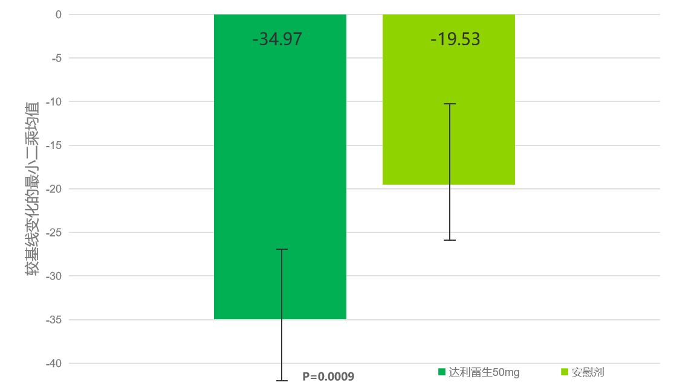
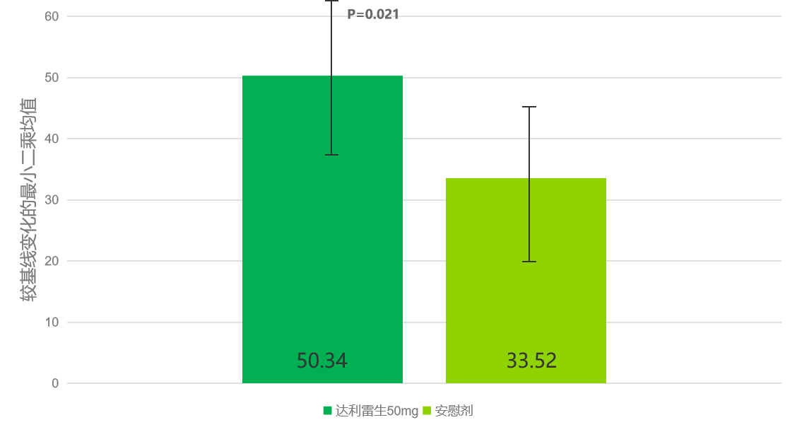
02
有效性（1/4）
达利雷生组患者觉醒时间降低35分钟，较安慰剂改善15分钟；总睡眠时间延长50分钟，较安慰剂延长17分钟
中国人群关键3期临床¹（SIM0808-301研究）：随机，双盲，安慰剂对照，多中心研究
主要研究终点：第1个月末入睡后觉醒时间（WASO）较基线的变化
关键次要研究终点：第1个月末总睡眠时间（sTST）较基线的变化
第一个月末WASO较基线的变化（min）
第一个月末sTST较基线的变化（min）
最小二乘均值差异（LSMD）
16.82(2.536, 31.102)
最小二乘均值差异（LSMD）
-15.44(-24.573, -6.316)
1. 中国三期临床研究CSR
Notes:
Sn 定义和数据

Slide 6
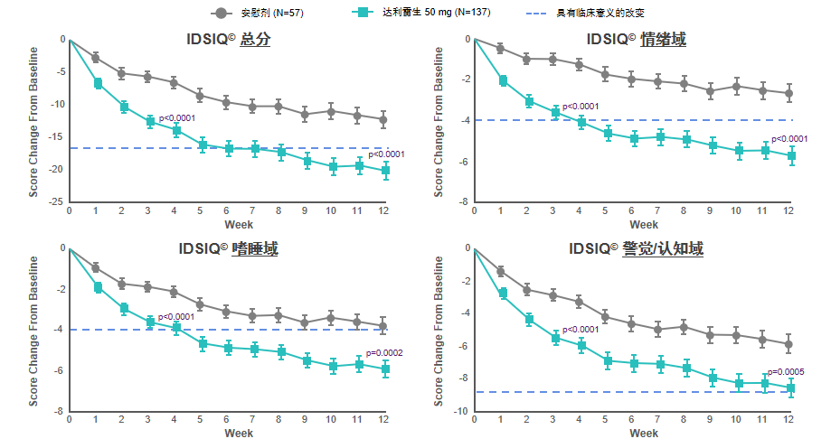
02
有效性（2/4）
达利雷生国际多中心研究 [NCT03545191]¹：多中心、随机、双盲、安慰剂对照研究
主要研究终点：第1个月和第3个月时持续入睡潜伏期 (LPS) 和入睡后觉醒时间 (WASO)较基线的变化
次要研究终点：日间功能情况（失眠的日间症状及影响问卷IDSIQ测量指标）
达利雷生持续、显著降低缩短入睡时间、改善睡眠维持
达利雷生持续、显著改善IDSIQ总分及各域评分
持续睡眠潜伏期(LPS)
入睡后觉醒时间(WASO)
50mg：
第1个月下降31分钟
第3个月下降35分钟
50mg
持续降低29分钟
*
*
*
观测值的平均值（分钟） [± SEM]
观测值的平均值（分钟） [± SEM]
*
*
†
*
*
达利雷生 50 mg
达利雷生 25 mg
安慰剂
Mignot E, et al. Lancet Neurol 2022;21:125–39;
Notes:
Sn 定义和数据

Slide 7
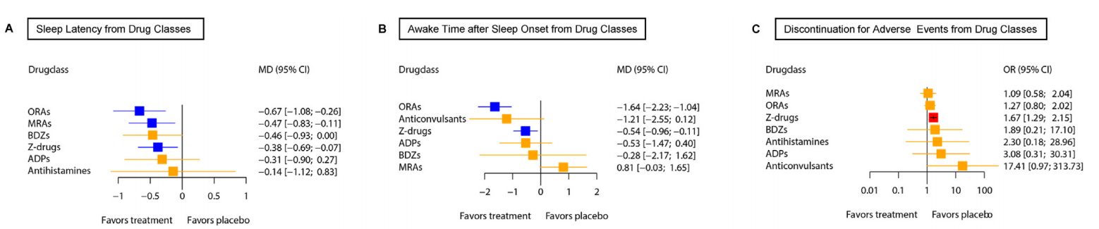
02
有效性（3/4）
荟萃研究：一项包括20 种失眠药物的研究显示，食欲素受体拮抗剂类药物（ORAs）相对其他失眠药物，具有显著的疗效和耐受性¹
睡眠潜伏期(SL)
入睡后觉醒时间(WASO)
因不良事件停药(AED)
睡眠潜伏期（SL）
因不良事件停药（AED）
ORAs:食欲素受体拮抗剂；MRAs:褪黑素受体拮抗剂；BDZs:苯二氮卓类药物；Z-drugs:非苯二氮卓类药物；ADPs：抗抑郁药；Placebo:安慰剂
达利雷生国际多中心Ⅱ期研究²
 | WASO较基线的变化 | TST较基线的变化 | LPS较基线的变化
盐酸达利雷生片 (50mg) N=61 | -48.0 (4.1) | 81.6（5.5） | -35.8（4.3）
唑吡坦 (10mg) N=60 | -36.5 (4.4) | 78.0（5.1） | -45.1（3.3）
P值 | P<0.05 | P<0.05 | P<0.05
随机，双盲，唑吡坦对照组
研究显示，达利雷生50mg在入睡后觉醒时间(WASO)、总睡眠时长(TST)、睡眠潜伏期(LPS)三个维度均显著优于唑吡坦（P<0.05)
1.Sleep Medicine Reviews 68(2023)101746
2.Dauvilliers Y, et al. Ann Neurol 2020;87(3):347–356.
Notes:
Sn 定义和数据

Slide 8
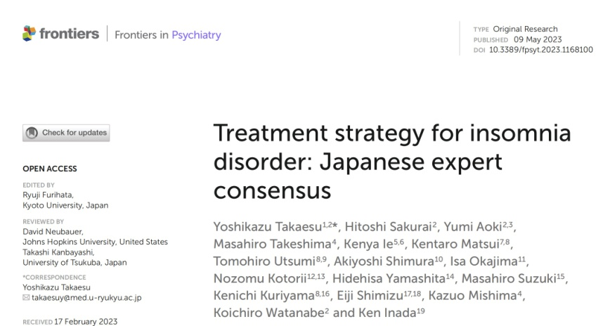
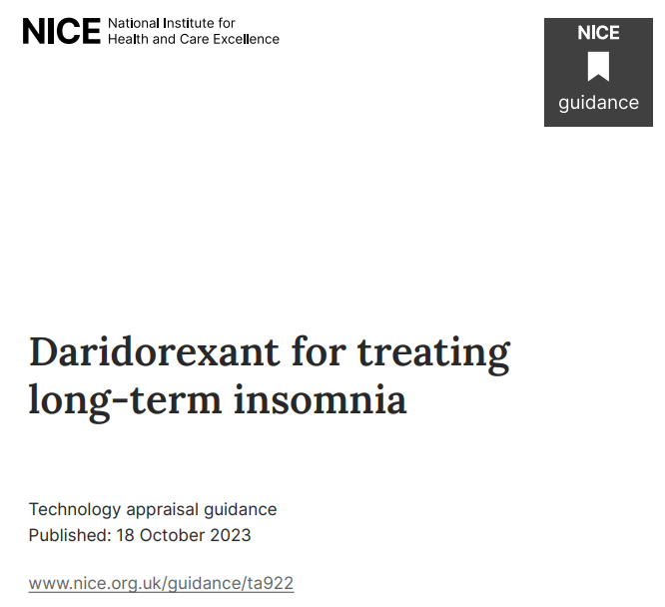

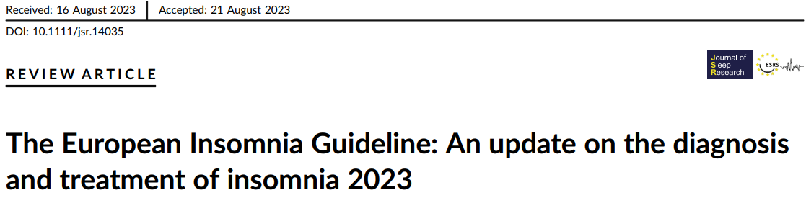
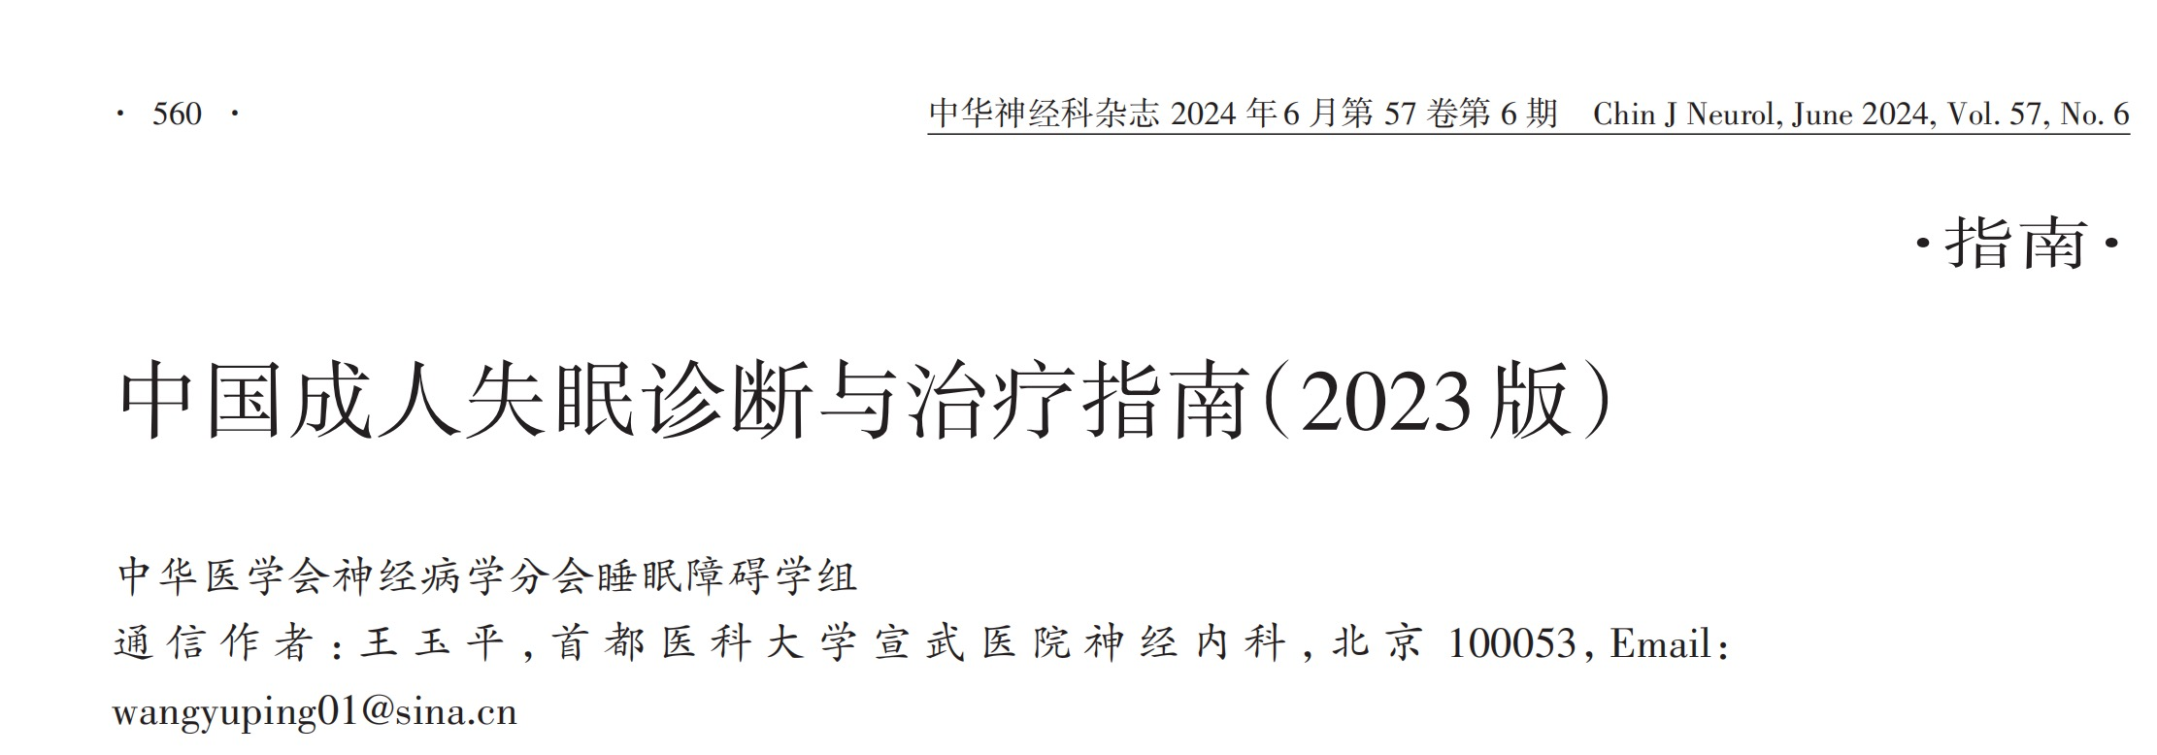
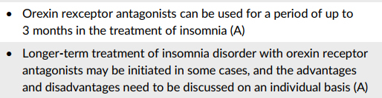
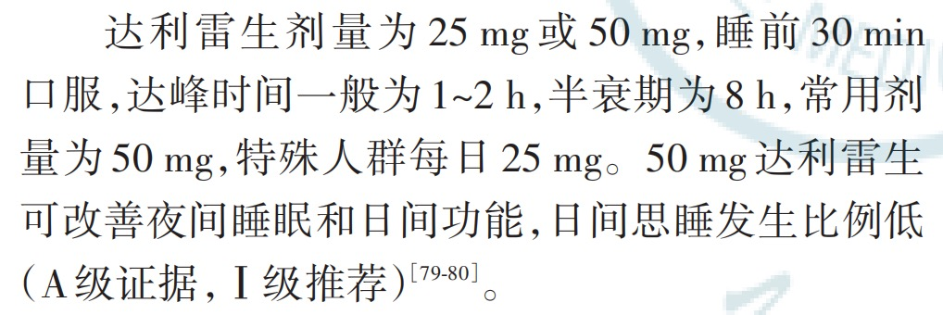
02
有效性（4/4）
国际、国内多个权威指南推荐：达利雷生作为一线治疗方法，A级证据，I级推荐^{1,2}
2023-失眠的治疗策略:日本专家的共识
2023 NICE技术评价指南：达利雷生治疗慢性失眠症【TA922】
“推荐使用食欲素受体拮抗剂和睡眠卫生教育作为治疗失眠障碍的一线治疗方法”
“当CBTI不可用或不适合时，可以选择将达利雷生定位为长期失眠症的一线治疗”
2023欧洲失眠指南：失眠诊断和治疗更新版
中国成人失眠诊断与治疗指南（2023版）
达利雷生作为欧洲唯一获批的ORA，被推荐用于失眠症的短期（3个月）和长期治疗。（A级推荐）
达利雷生可改善夜间睡眠和日间功能，日间思睡发生比例低
（A级证据，Ⅰ级推荐）
NICE：英国国家卫生与临床优化研究所；CBTI：认知行为疗法
1.2023Front Psychiatry. 2023 May 9:14:1168100. May 9:14:1168100.
2.J Sleep Res. 2023 Dec;32(6):e14035. doi: 10.1111/jsr.14035.
8

Slide 9
03
安全性 （1/1）
说明书常见不良反应¹
达利雷生安全性优势¹⁻⁵
临床试验经验
最常见不良反应：双盲期间最常见的不良反应（至少5%的患者报告，且发生频率高于安慰剂组）为头痛
其他不良反应：
  25mg和50mg患者中分别有0.5%和0.3%报告了睡眠性瘫痪
  25mg患者中有0.6%报告了入睡前幻觉和觉醒前幻觉，而接受50mg或安慰剂治疗的患者中无相关病例报告
上市后观察发现
精神病类：梦魇或异常做梦（偶见）
免疫系统疾病：超敏反应（包括血管性水肿、皮疹、荨麻疹）（偶见）
无成瘾性，停药后无戒断反应， 无反跳性失眠
传统镇静催眠药易导致躯体依赖，可能出现烦躁、焦虑、失眠反弹等戒断症状; 停药后，失眠加重，出现反跳性失眠
达利雷生作用于食欲素受体，不作用于γ- 氨基丁酸（GABA）受体；国内1项、国外5项研究、共2433例达利雷生患者结果显示，未发现滥用相关病例，无戒断反应及反跳性失眠
上市后美国真实世界数据未发现医疗成瘾和社会成瘾病例
无宿醉感、昏睡感或认知功能损害
苯二氮卓类药物不良反应包括日间困乏、头昏、跌倒和认知功能减退等²
达利雷生是唯一获批可改善日间功能的药物，长期、短期使用后嗜睡发生率仅为2%-4%
特殊人群适用
老年用药：65 岁以上患者无需调整剂量
阻塞性睡眠呼吸暂停(OSA): 不会增加呼吸暂停/呼吸浅慢事件频率
慢性阻塞性肺病(COPD): 不会引起血氧饱和度下降
1.达利雷生说明书
2. 中国成人失眠诊断与治疗指南（2023版）
Mignot E, et al. Lancet Neurol 2022;21:125–39;
Phillips-Beyer A, et al. Pharmaceut Med 2023;37:291–303
5.中国三期临床研究CSR

Slide 10
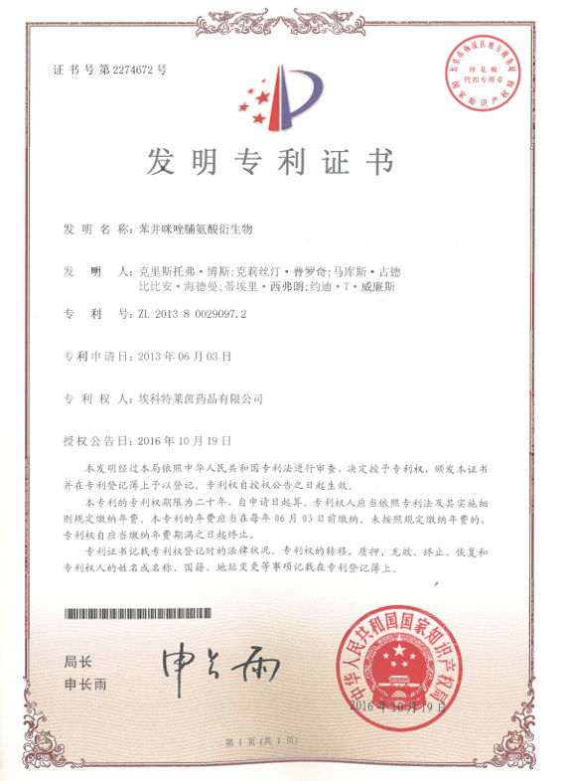
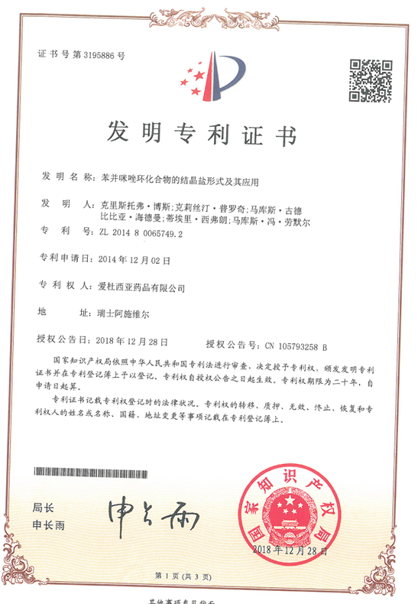
04
创新性（1/1）
全新一代双食欲素受体拮抗剂，治疗无戒断反应与成瘾性，兼顾夜间睡眠和日间功能
机制创新
药学创新
专利：分子化合物及晶体
双食欲素受体拮抗剂，作用于OX1R 、OX2R，带来更高的亲和力、更强的选择性
全新一代，非抑制中枢机制
药代动力学特征，适配生理睡眠周期
给药后1-2h血药浓度达峰
8 小时合理半衰期
体内蓄积少
带来接近生理状态的 “优质睡眠”
起效快，显著缩短入睡时间
可持续作用整夜，改善睡眠维持
无残留，次日注意力、记忆力及操作能力不受影响，显著降低白天嗜睡、乏力等困扰
有效的阻碍食欲素与其受体结合，精准调节睡眠 、觉醒周期的 “自然节律”
无成瘾性，无明显戒断反应

Slide 11
05
公平性优势(1/2)
对疾病和公众健康影响
弥补目录短板
我国有约 2 亿人受失眠困扰，慢性失眠者占比超 50%
有效治疗可显著降低共病风险
提升人群睡眠质量与日间功能，对改善公共健康意义重大
弥补目录内失眠药物成瘾风险高的短板
唯一获批可改善日间功能的失眠药物
弥补特殊人群包括老年患者、阻塞性睡眠呼吸暂停(OSA)、慢性阻塞性肺病(COPD)患者使用现有药物风险高的不足
符合保基本原则
临床管理难度小
达利雷生无成瘾性，安全性高
替换目录内其他失眠药物，是治疗失眠的临床首选，医保基金增量可控
减少治疗精神类、心血管类、代谢类共病治疗的长期医疗费用，减轻医保基金的压力
适应症（成人失眠症）和用法用量（睡前口服，每日一次）明确，且患者人群需通过睡眠评估界定，超说明书用药空间小，临床管理难度低

